Slide 1

Сокращение численности (штата) работников организации в 2024 году
Отдел правового сопровождения и развития кадров МКУ «ИМЦ»

Slide 2
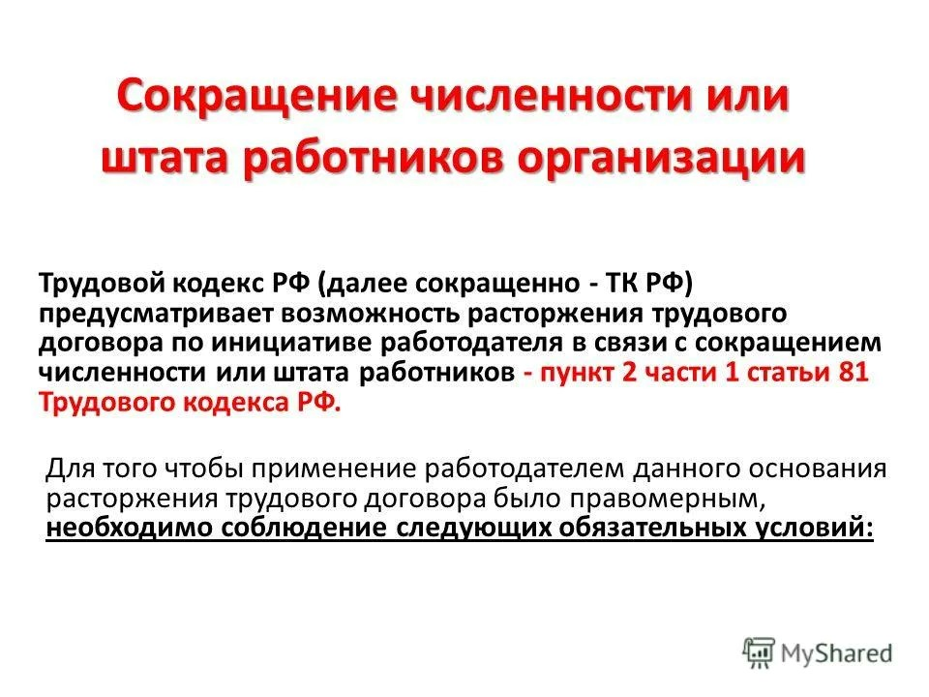

Slide 3
Процедура увольнения по сокращению
(четко регламентирована)
Издайте приказ о сокращении.
Определите, кого нельзя сокращать.
Оцените преимущественное право работников остаться на работе.
Уведомите увольняемых работников, государственную службу занятости и профсоюз (если есть).
Предложите работникам подходящие вакансии, а если их нет или работник откажется от перевода, увольте его.
При увольнении оформите стандартный пакет документов (в частности, приказ об увольнении, трудовую книжку (в случае ее ведения)) и внесите информацию в сведения о трудовой деятельности.
Выплатите работнику все положенные суммы: как правило, это заработная плата, компенсация за неиспользованные отпуска, выходное пособие, средний месячный заработок на период трудоустройства.

Slide 4
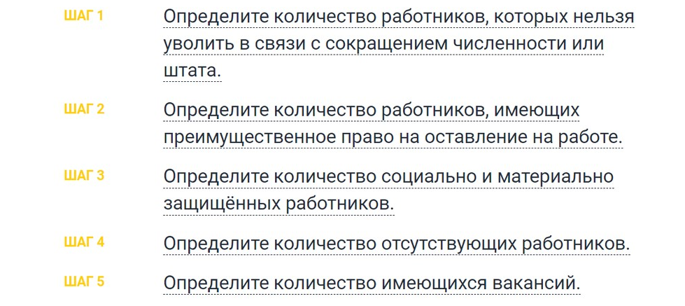

Slide 5

Кого нельзя сокращать
- беременных женщин;
- женщин, имеющих ребенка в возрасте до трех лет;
- одиноких матерей, воспитывающих ребенка-инвалида в возрасте до 18 лет или ребенка в возрасте до 16 лет;
- лиц, воспитывающих без матери ребенка в возрасте до 16 лет (ребенка-инвалида в возрасте до 18 лет);
- единственных кормильцев ребенка-инвалида в возрасте до 18 лет или ребенка в возрасте до трех лет в семье, где трое и более детей в возрасте до 14 лет, если второй родитель (законный представитель) не работает;
- работников, которых нельзя увольнять по итогам оценки преимущественного права;
находящихся на больничном или в отпуске на день увольнения (дату увольнения в таком случае необходимо перенести);
- работника в период приостановления действия трудового договора;
в течение года с момента гибели (смерти) ветерана боевых действий его супругу (супруга). Запрет на сокращение действует в отношении тех, кто не вступил в повторный брак.

Slide 6
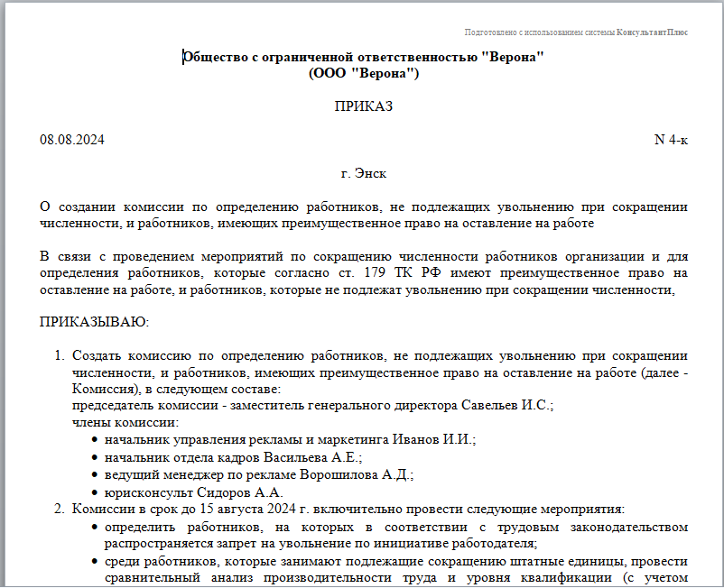
Образец приказа о создании комиссии

Slide 7
Какие вакансии и в каком порядке нужно предложить при сокращении работника
Вакантные должности, предлагаемые сокращаемым работникам, должны соответствовать установленным законом требованиям.
Предлагаемые вакансии должны одновременно отвечать следующим условиям:
работник сможет выполнять работу с учетом его состояния здоровья;
это может быть как вакантная должность или работа, соответствующая квалификации работника, так и вакантная нижестоящая должность или нижеоплачиваемая работа;
вакансии должны быть в данной местности. Вакансии в другой местности предлагаются, только если это предусмотрено коллективным договором, соглашениями, трудовым договором.
Все имеющиеся вакансии, отвечающие требованиям ч. 3 ст. 81 ТК РФ, следует предложить всем сокращаемым работникам (п. 4 Обзора практики рассмотрения судами дел по спорам, связанным с прекращением трудового договора по инициативе работодателя (утв. Президиумом Верховного Суда РФ 09.12.2020)).
Рекомендуем предлагать их в течение всего периода мероприятий по сокращению (до дня увольнения включительно). Это подтвердит исполнение установленных ч. 3 ст. 81 ТК РФ требований.

Slide 8

Согласие работника на перевод
Если работник согласен на перевод при сокращении, то такое согласие он должен оформить письменно (ч. 3 ст. 81 ТК РФ). На практике работник оформляет его, например, в виде отдельного заявления или отметки о согласии на перевод на уведомлении о наличии вакантных должностей. Проверьте, чтобы работник в документе четко выразил свое согласие на перевод на предлагаемую должность, поставил подпись и дату оформления согласия. Желательно, чтобы он указал также условия, при которых согласен работать на новой должности, в том числе режим работы, условия оплаты труда.

Slide 9

ДЛЯ ПОДАЧИ УВЕДОМЛЕНИЯ ИСПОЛЬЗУЙТЕ ПОРТАЛ РАБОТА В РОССИИ (https://trudvsem.ru/)

Slide 10
Увольнение до истечения срока предупреждения
Трудовой договор между сторонами расторгается досрочно. Инициатива может исходить как от работника, так и от руководства. Работник в этом случае пишет заявление с просьбой уволить его раньше, а работодатель может вручить письменное предложение с аналогичным содержанием.
По воле одной из сторон досрочно уволить (уволиться) нельзя. Необходимо взаимное согласие. В этом случае увольняющийся гражданин может рассчитывать на компенсацию, исчисляемую по среднему заработку. Расчет ведется пропорционально оставшимся до окончания срока предупреждения об увольнении дням.

